Slide 1
SILUM (Simulator of Intelligent Localization for Universal Mobility)
Hong Ki Kim
2021.12.015

Slide 2
개요
파트별 기능과 framework
실측 지도 다운로드 ← OSM
이동 시나리오를 실측 지도에 기반해 생성 ← SUMO
이동하는 차량들에 각종 측위 알고리즘을 적용 ← Unity
측위 알고리즘의 성능을 실시간 평가 ← Unity

Slide 3
개요
Workflow (앞으로 할 사항들은 밑줄)
OSM에서 map을 선택하거나, SUMO로 생성
(SUMO) map 내에서 이동 시나리오 생성
(Unity) Map을 Unity game object들로 import
lane, edge, junction을 경로로 불러오기
polygon 항목을 건물로 불러오기
속도 개선을 위해 game object들을 하나로 합치기
100개 이하: Unity 내부의 dynamics 라는 기능
100개 이상: Maya나 blender 같은 외부 3D 모델링 툴 이용
(Unity) 이동 시나리오를 읽어와 game 내부에서 구현
시계열 데이터를 연속으로 – 위치는 Lerp 이용
시계열 데이터를 연속으로 – 회전 중 각도 처리
(Unity) 측위 알고리즘으로 추정 위치 실시간 업데이트
(Unity) 측위 알고리즘 성능의 실시간 평가
추가) Game 내부에서 옵션, 시점, 성능 평가 지표 등을 지정할 수 있는 메뉴 시스템

Slide 4
(1, 2) Map과 mobility 생성
SUMO의 OSM tool로 map 다운받는 법: https://ihatemushroom.notion.site/OSM-WebWizard-cf459909274c47f089fc27b1e24c9acc
SUMO로 새로운 map을 생성하는 법: https://ihatemushroom.notion.site/Netedit-04a842930bf74c689c6b6ec8f98a302a
다운받거나 만든 map을 수정하는 법 https://ihatemushroom.notion.site/SUMO-map-42c788cee8f849f69fcbb3e019819d4f
주행 시나리오를 time-series 위치 정렬로 출력하는 법 https://ihatemushroom.notion.site/time-series-7b055194667f4f3a8fde6053f74c7efd
자동화 script: https://github.com/ihatesummer/sumo_map_generation

Slide 5
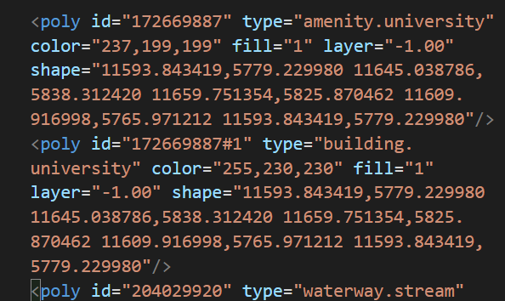
(3) Map 불러오기
추가할 loading 화면을 이용해서 map 선택
osm.poly.xml에서 건물 모양을 불러올 수 있어보임

Slide 6
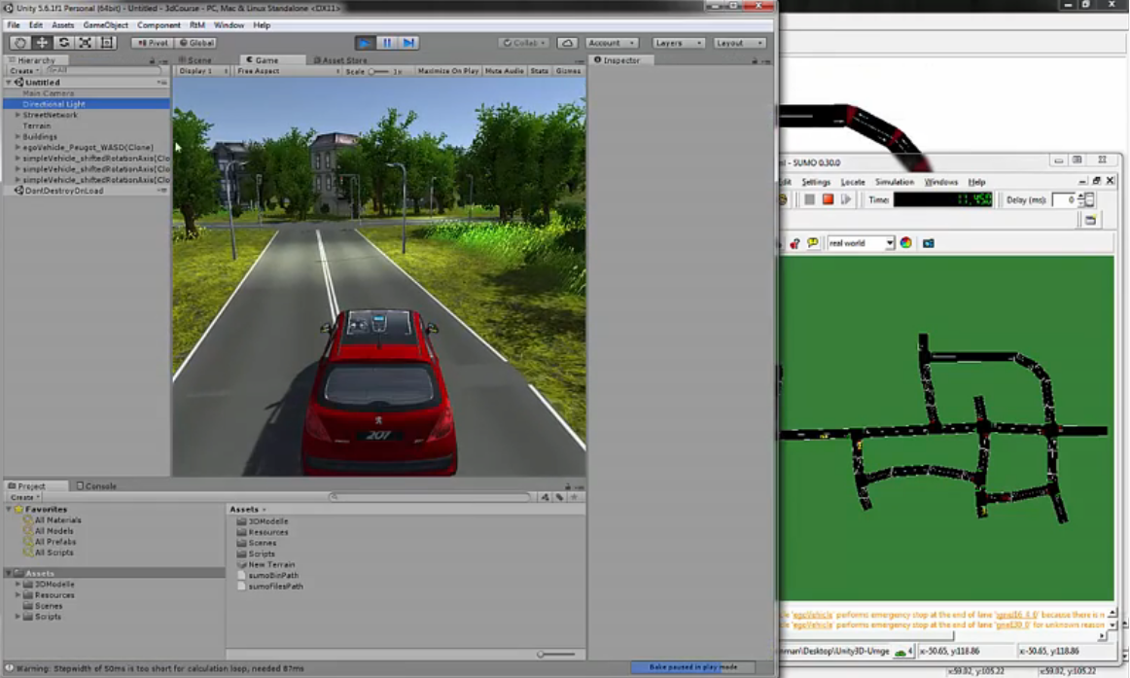
(3) Map 불러오기
전체 view에서 차량 ID + 엔터를 입력하면 해당 차량 시점의 shoulder view로 전환
esc를 누르면 다시 전체 view로 전환
visualization 희망 목표: Shoulder view에서는 대략 아래와 같이. (additional resource#5 참고)

Slide 7
(4) Mobility 불러오기
원본 코드의 방식
Standalone 방식
시간별 위치를 시뮬레이션 실행 전에 모두 처리 ((1, 2) Map과 mobility 생성 부분)
Unity 내부에서 option을 통해 global 속도를 조정하는 등의 simulation tweaking이 가능
<SUMO>
각 차량의 시작, 도착점 지정.
한 timestep 실행.
다음 timestep 실행.
.
.
.
<TCP>
<Unity>
렌더링
렌더링
.
.
.
시작 위치
다음 위치 요청
다음 위치

Slide 8
(5,6) 측위 알고리즘 수행 및 성능 모니터링
원본 코드의 방식
Standalone 방식
Unity 내부에서 실시간 업데이트되는 plotting tool을 이용
<SUMO>
각 차량의 시작, 도착점 지정.
한 timestep 실행.
다음 timestep 실행.
.
.
.
<Unity>
렌더링 & 측위 수행
렌더링 & 측위 수행
.
.
.
<Python>
Error 계산 & plotting
Error 계산 & plotting
.
.
.
시작 위치
{실제, 추정} 위치
다음 위치 요청
시작 위치
{실제, 추정} 위치

Slide 9
Additional resources
SUMO 공식 튜토리얼 비디오: https://www.youtube.com/watch?v=aiOQbaB-pWo&feature=emb_title
작업중인 프로젝트: https://github.com/ihatesummer/silum
원본 프로젝트 https://github.com/ihatesummer/sumo-unity-v2x
원본 프로젝트 documentations: http://pshyeok.asuscomm.com:7000/redmine/projects/sumo-unity-3d
원본 프로젝트 실행법 정리: https://ihatemushroom.notion.site/SUMO-Unity-simulation-f254438f82de42f8a11db41379d58366
원본 프로젝트와 비슷한 reference 프로젝트: https://github.com/SvenMertin/SUMO3d

